Slide 1
MSC Patran/Nastran
Script mit pyNastran
11.11.2022
Kuhoon Kwon (kuhoon.kwon@rwth-aachen.de)

Slide 2
01
Problem Description
Zur neue Flugzeugmodell geändert wurde. Also das Skript wurde also auch durch neuen .dat File entsprechend geändert.
Beim Erstellen einer .bdf File können Sie wählen, ob Ent-/Kopplung sowie Beladungszustände.
Für den Die Breite der Panels im DLM-Mesh wurden 6 × 12, 6 × 32 Pannel unter Verwendung trigonometrischer Funktionen erstellt. Aber meine Panelsbreite Breite sind etwas anders im Vergleich zu Ihnen.
Ich habe eine Antwort vom Ersteller Stevev Dolly erhalten, dass pyNastran SPLINE7 nicht offiziell unterstützt. Die Implementierung von SPLINE7 hat fast eine Woche gedauert, aber ich konnte es mit nur einer Zeile lösen.
Ihre bdf- und f06-Dateien stimmen mit den Ergebnissen des BDF, f06 überein, das ich mit RBE2 erstellt habe. Das Ergebnis der von Ihnen gesendeten E-Mail und der Wert Ihrer bdf-Datei sind jedoch unterschiedlich. Wie unterscheidet sich das Ergebnis der Modal Analyse zwichen angehängte E-Mail und Ihrer bdf-Datei?
Sind die Breite der Panels der Strip Theorie wie DLM eingestellt werden?

Slide 3
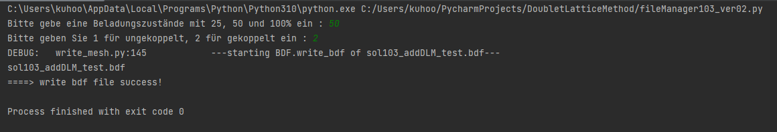
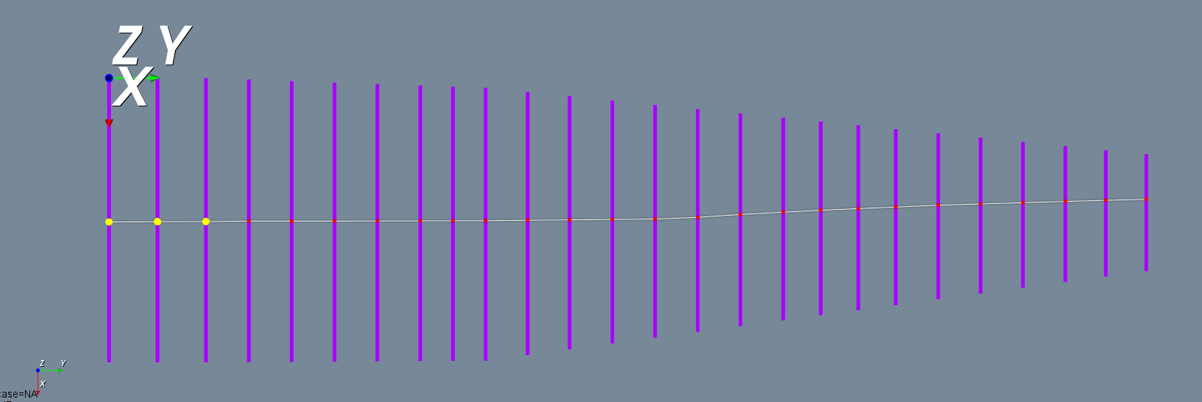
02
SOL 103
Sie können Belastungszustand und Kopplung wählen.

Slide 4
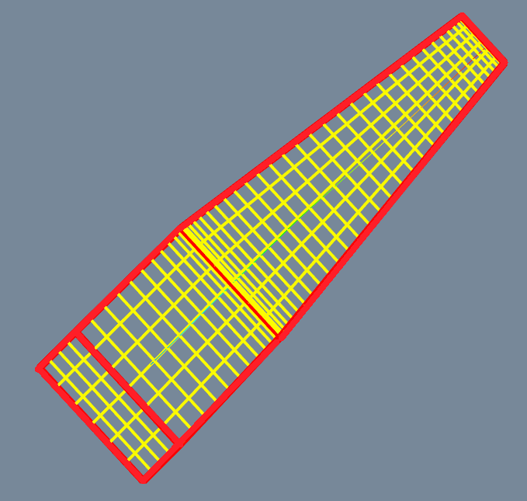
03
SOL 145, DLM
Wie SOL103 können Sie Belastungszustand und Kopplung wählen.
Ich habe 6*4-, 6*12-, 6*32 Mesh erstellt und den Bereich der trigonometrischen Funktionen eingeschränkt, um Panelproportionen zu erzeugen.

Slide 5
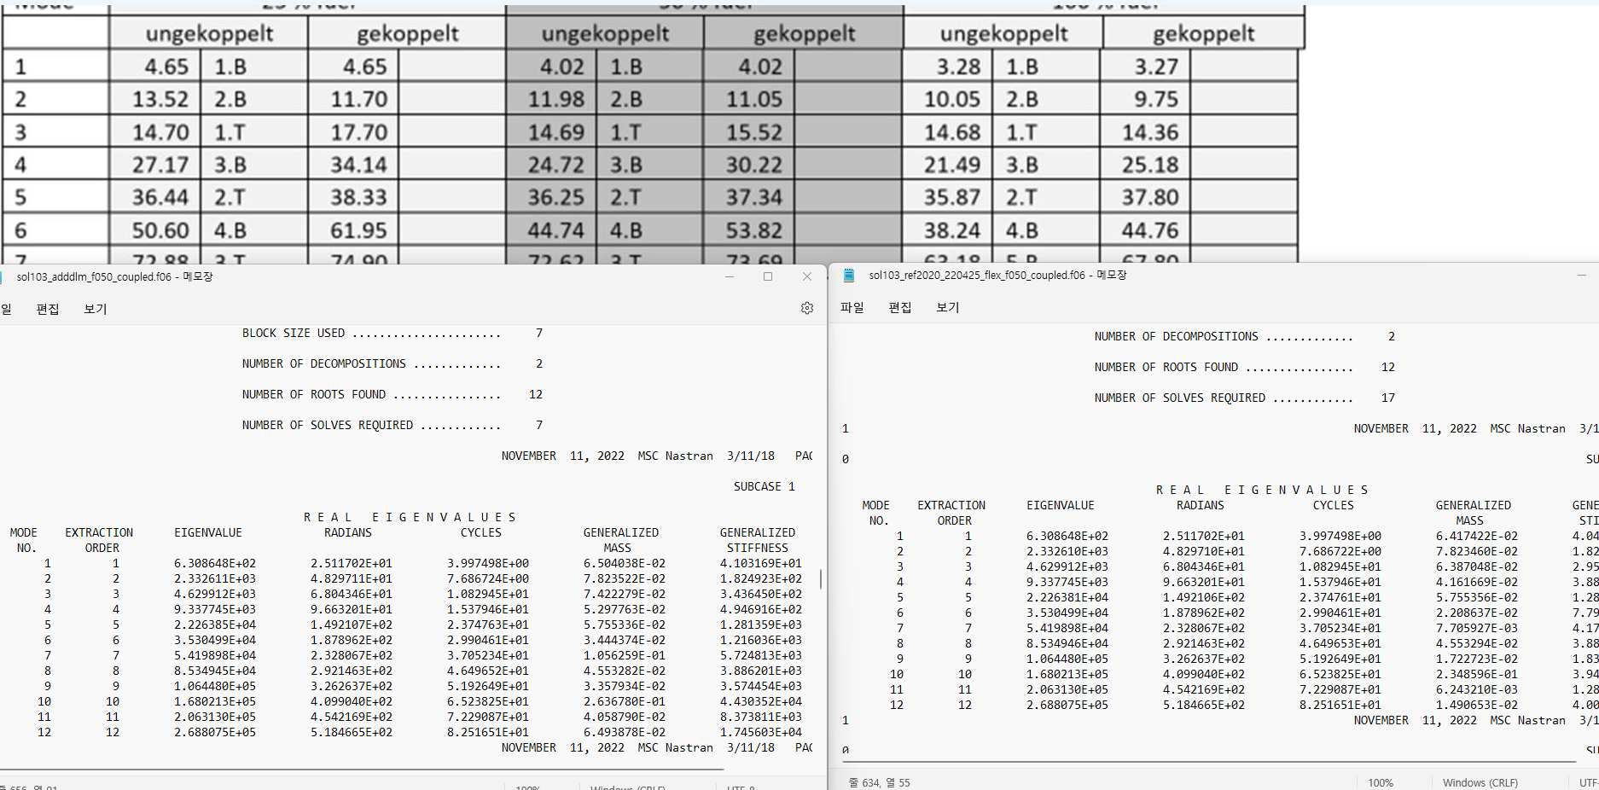
04
Result_Sol103
Das 50%, Kopplung Ergebnis Ihrer bdf (Recht) und meiner mit RBE2 erstellten bdf (Links) sind identisch. Es unterscheidet sich jedoch von dem per E-Mail angehängten Ergebnis. Welches Ergebnis ist falsch?

